Slide 1
Predefined types and the cases of it using
Предопределённые типы и случаи их использования

Slide 2
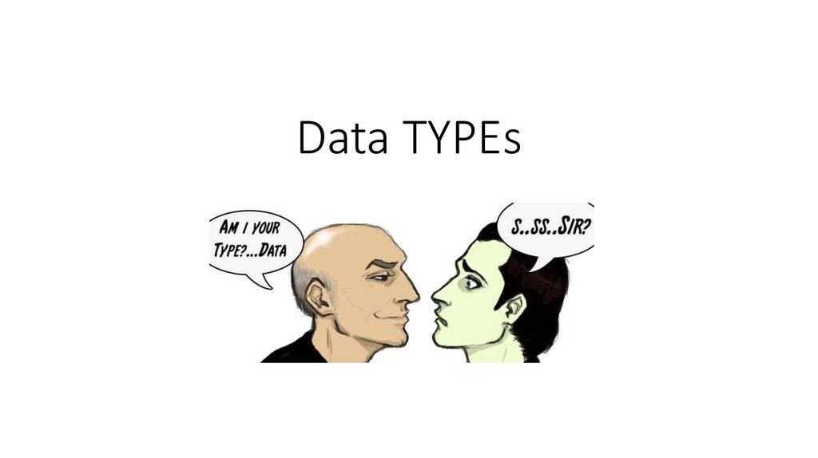
1.1 Что такое типы?

Slide 3
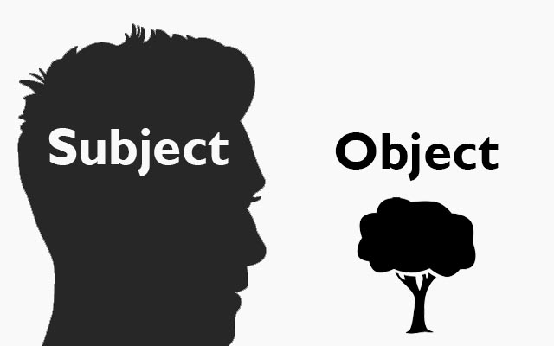
2.1 Объекты
Объект – это всё что угодно, что вы (являясь в свою очередь субъектом) можете выдел как отдельную сущность.

Slide 4
2.1 Объекты
Объект – это всё что угодно, что вы (являясь в свою очередь субъектом) можете выдел как отдельную сущность.
Субъект – сущность которая наблюдает объекты.

Slide 5
2.1 Объекты
Объект – это всё что угодно, что вы (являясь в свою очередь субъектом) можете выдел как отдельную сущность.
Субъект – сущность которая наблюдает объекты.
Это простая, но очень важная концепция которая лежит в основе современной математики и программирования.

Slide 6
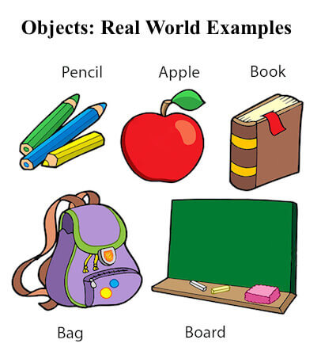
2.2 Всё есть объект
Карандаши, яблоко, книга, рюкзак и доска – это объекты
Слова, буквы, знаки препинания – это тоже объекты
Линии, фигуры и цвета – это также объекты
И даже сам это рисунок – это объект!

Slide 7
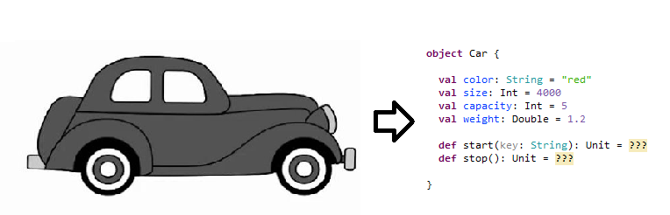
2.3 ООП Объекты
ООП Объект – это численная модель некоторого другого объекта.

Slide 8
2.3 ООП Объекты
ООП Объект – это численная модель некоторого другого объекта.
Объектно-ориентированное программирование (ООП) – методология программирования, основанная на представлении программы в виде совокупности объектов, каждый из которых является экземпляром определённого класса, а классы образуют иерархию наследования. (Wikipedia)

Slide 9
2.3 ООП Объекты
ООП Объект – это численная модель некоторого другого объекта.
Объектно-ориентированное программирование (ООП) – методология программирования, основанная на представлении программы в виде совокупности объектов, каждый из которых является экземпляром определённого класса, а классы образуют иерархию наследования. (Wikipedia)
Объектно-ориентированный дизайн (ООД) – это процесс использования объектно-ориентированной методологии для проектирования вычислительной системы или программы. Эта методика позволяет реализовать программное решение на основе концепций объектов. (Откуда то из интернетов)

Slide 10
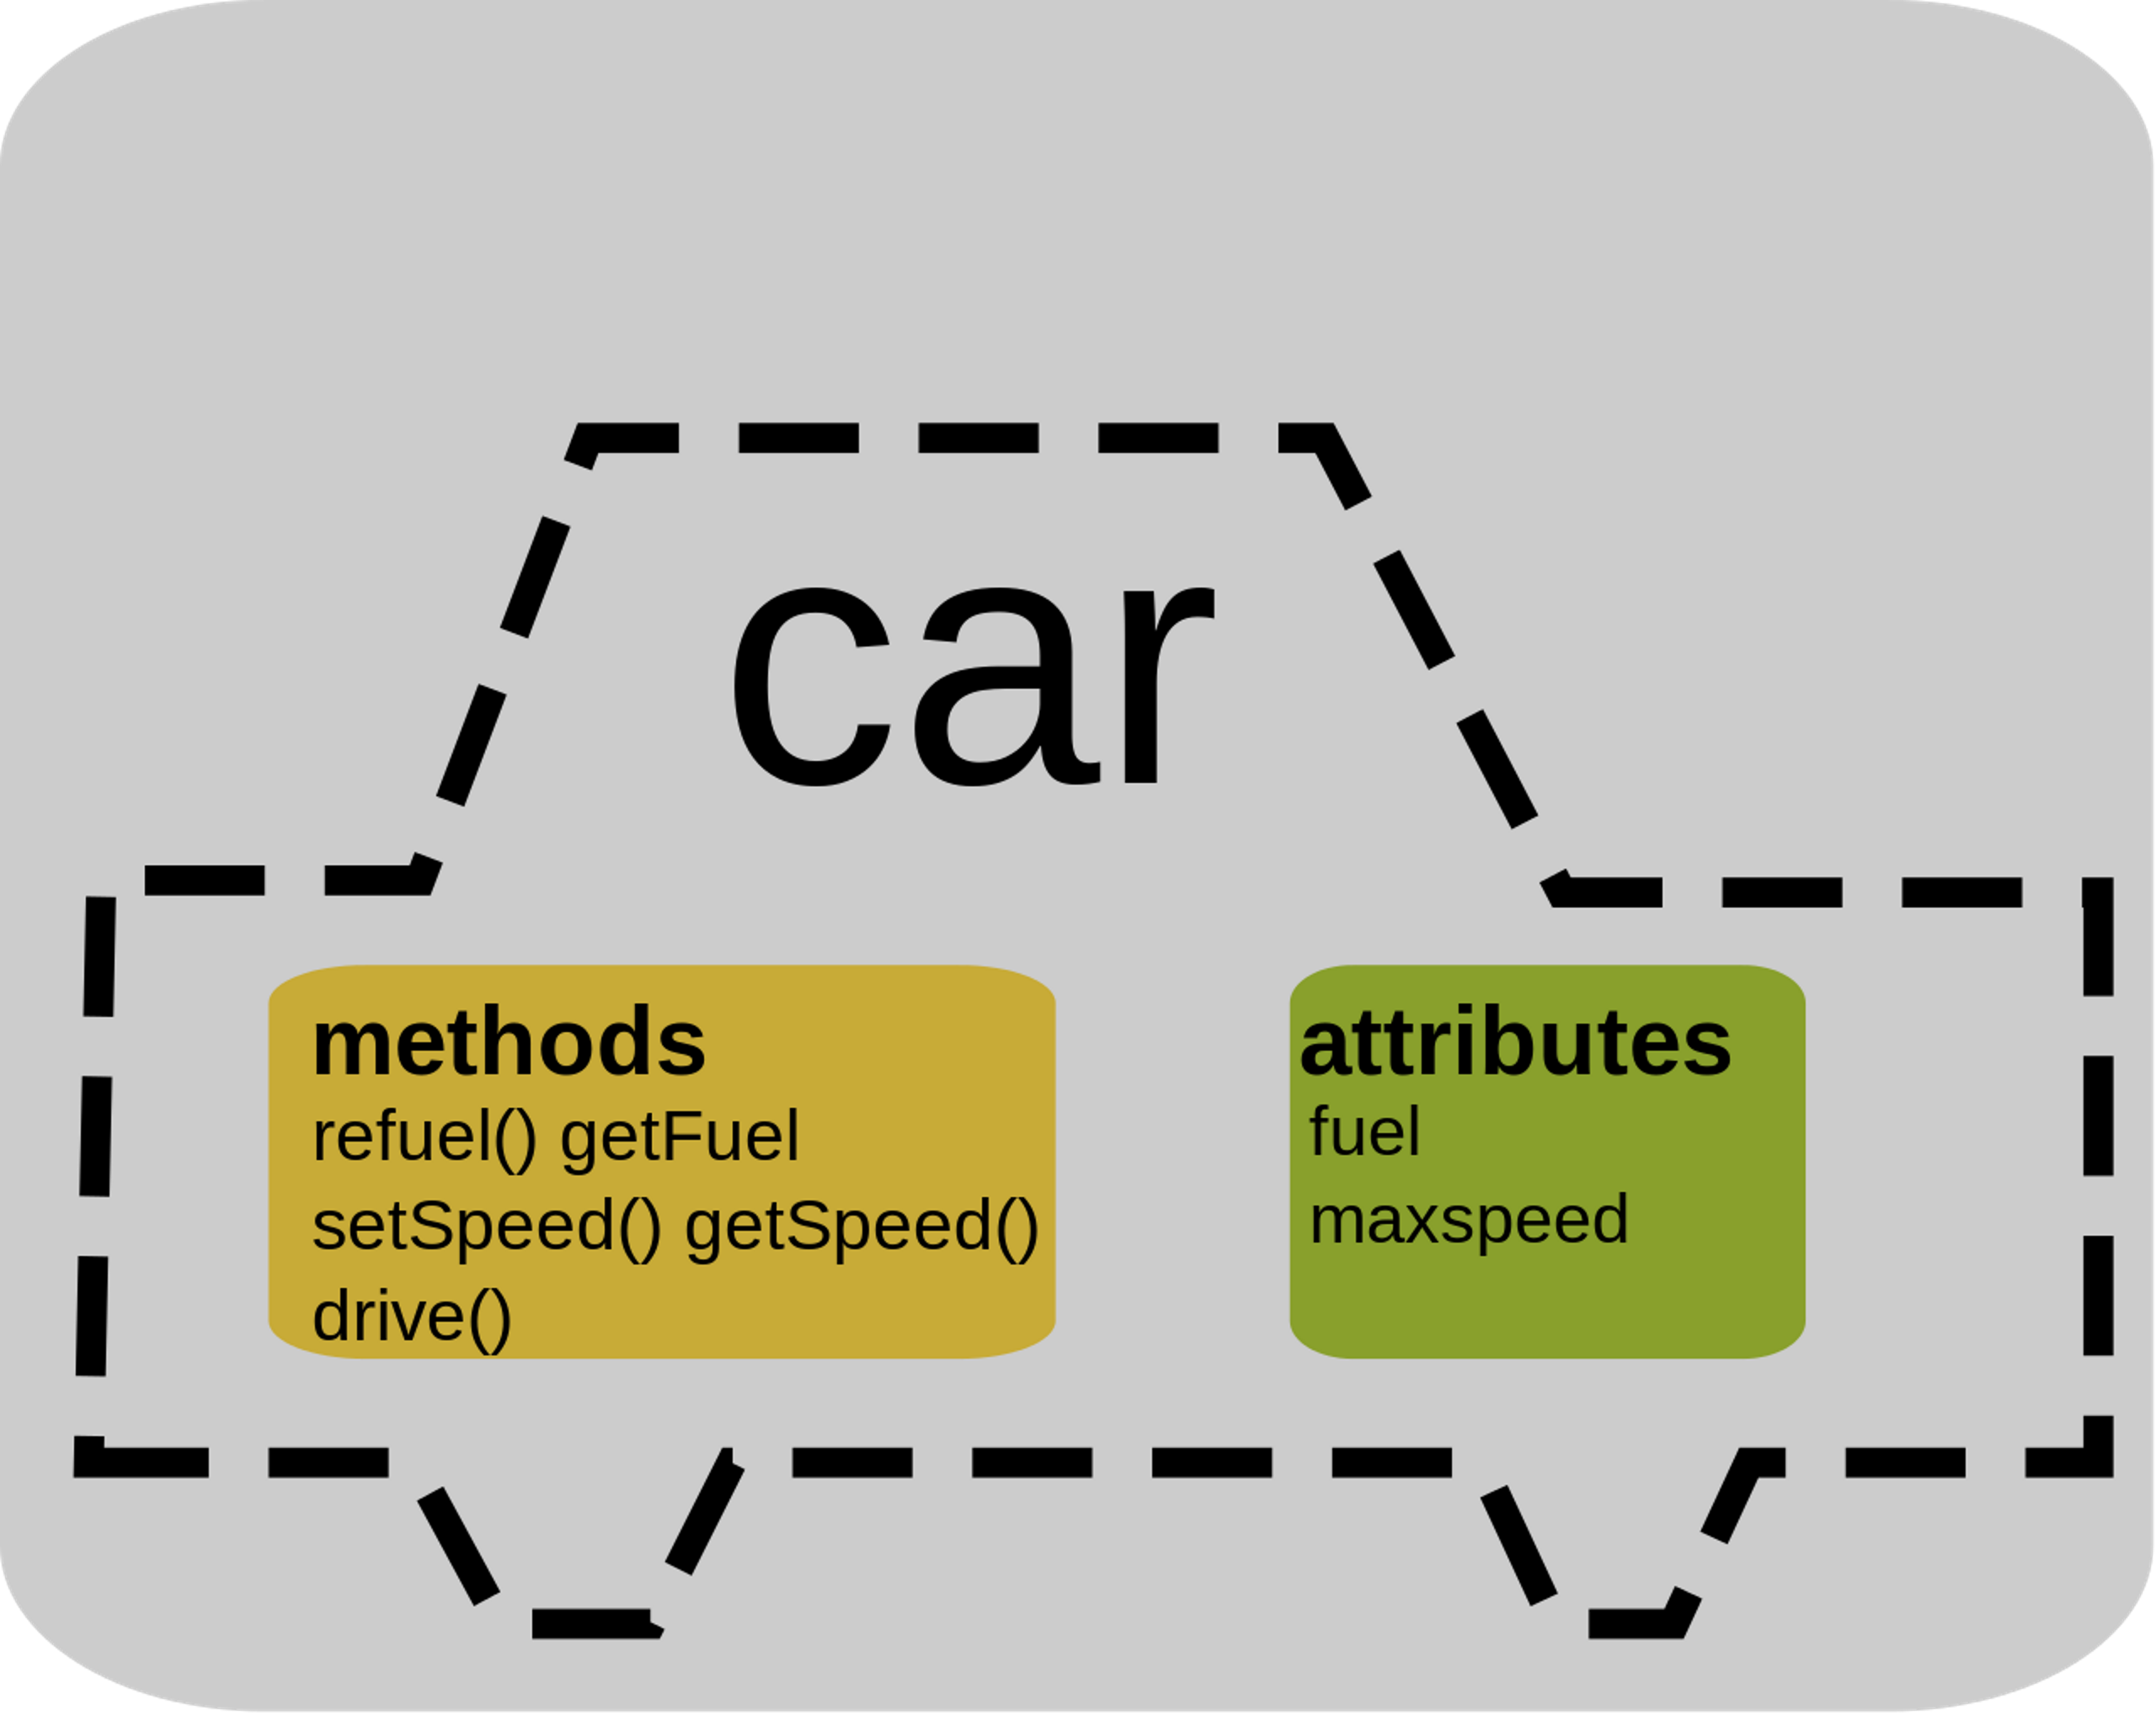
2.4 Атрибуты и методы
ООП Объект с точки зрения компьютера всего лишь набор атрибутов и методов.

Slide 11
2.4 Атрибуты и методы
ООП Объект с точки зрения компьютера всего лишь набор атрибутов и методов.
Атрибуты (они же переменные, значения, константы, состояние) – это отражение свойств или признаков моделируемого объекта.

Slide 12
2.4 Атрибуты и методы
ООП Объект с точки зрения компьютера всего лишь набор атрибутов и методов.
Атрибуты (они же переменные, значения, константы, состояние) – это отражение свойств или признаков моделируемого объекта.
Методы (они же функции, процедуры, подпрограммы, сообщения) – это отражение действий, которые можно выполнить с моделируемым объектом.

Slide 13
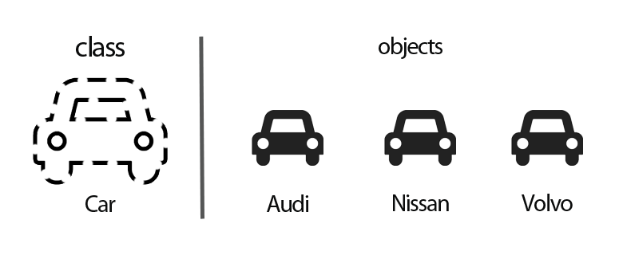
2.5 Типы объектов
Классификация – система группировки объектов исследования или наблюдения в соответствии с их общими признаками. (Wikipedia)

Slide 14
2.5 Типы объектов
Классификация – система группировки объектов исследования или наблюдения в соответствии с их общими признаками. (Wikipedia)
Тип (он же класс) – это группа объектов имеющая некоторые общие свойства или признаки.

Slide 15
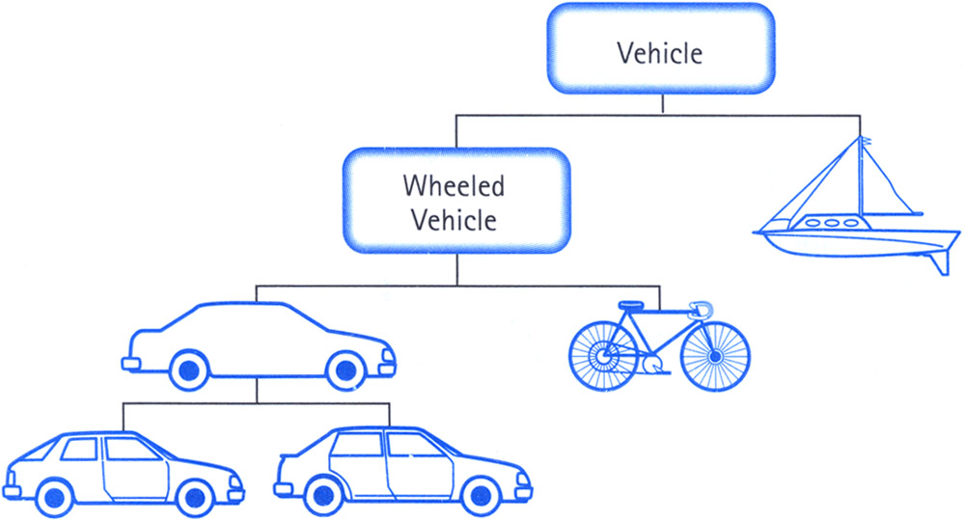
2.6 Иерархия типов
Типы также можно группировать в другие типы, тем получая иерархию типов.

Slide 16
2.6 Иерархия типов
Типы также можно группировать в другие типы, тем получая иерархию типов.
В верху иерархии наиболее абстрактный тип. Внизу иерархии наиболее конкретный тип.

Slide 17
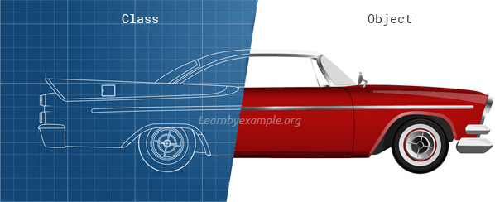
2.7 ООП Типы
В ООП тоже есть типы и их иерархия, они так же являются классификацией объектов. Однако…

Slide 18
2.7 ООП Типы
В ООП тоже есть типы и их иерархия, они так же являются классификацией объектов. Однако…
ООП типы это не только и не столько классификация. Это прежде всего контейнеры для кода! Место для атрибутов и методов.

Slide 19
2.7 ООП Типы
В ООП тоже есть типы и их иерархия, они так же являются классификацией объектов. Однако…
ООП типы это не только и не столько классификация. Это прежде всего контейнеры для кода! Место для атрибутов и методов.
ООП тип это как чертёж ООП объекта.

Slide 20
2.7 ООП Типы
В ООП тоже есть типы и их иерархия, они так же являются классификацией объектов. Однако…
ООП типы это не только и не столько классификация. Это прежде всего контейнеры для кода! Место для атрибутов и методов.
ООП тип это как чертёж ООП объекта.
Система типов — совокупность правил в языках программирования, назначающих свойства, именуемые типами, различным конструкциям, составляющим программу — таким как переменные, выражения, функции или модули. (Wikipedia)

Slide 21
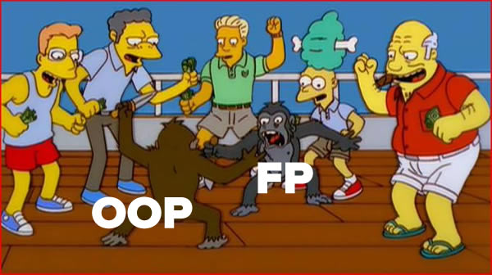
3.1 ООП + ФП = Scala
Многие противопоставляют Объектно-Ориентированное и Функциональное программирование.

Slide 22
3.1 ООП + ФП = Scala
Многие противопоставляют Объектно-Ориентированное и Функциональное программирование.
Не надо так

Slide 23
3.1 ООП + ФП = Scala
Многие противопоставляют Объектно-Ориентированное и Функциональное программирование.
Не надо так
ООП и ФП не просто совместимы но и прекрасно дополняют друг друга.

Slide 24
3.1 ООП + ФП = Scala
Многие противопоставляют Объектно-Ориентированное и Функциональное программирование.
Не надо так
ООП и ФП не просто совместимы но и прекрасно дополняют друг друга.
ООП – это инструменты дизайна и структурирования кода.

Slide 25
3.1 ООП + ФП = Scala
Многие противопоставляют Объектно-Ориентированное и Функциональное программирование.
Не надо так
ООП и ФП не просто совместимы но и прекрасно дополняют друг друга.
ООП – это инструменты дизайна и структурирования кода.
ФП – это инструменты для манипуляции с объектами.

Slide 26
3.1 ООП + ФП = Scala
Многие противопоставляют Объектно-Ориентированное и Функциональное программирование.
Не надо так
ООП и ФП не просто совместимы но и прекрасно дополняют друг друга.
ООП – это инструменты дизайна и структурирования кода.
ФП – это инструменты для манипуляции с объектами.
Сегодня будем больше говорить об ООП, про ФП в следующих лекциях.

Slide 27
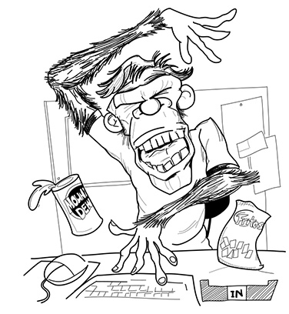
3.2 Демо-кодинг
Определение типа Car
Создание объекта new Car
Запуск приложения
Аргументы конструктора

Slide 28
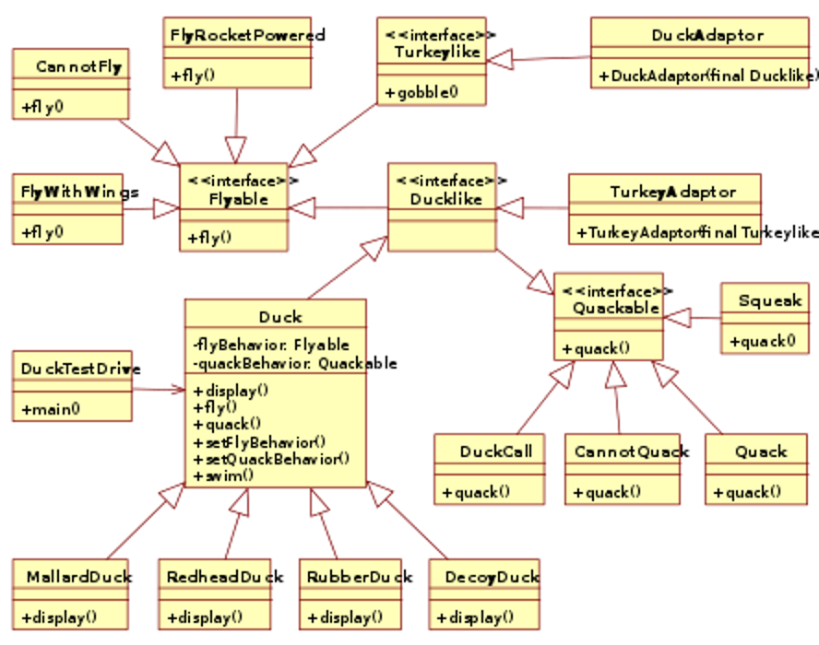
4.1 Все типы из типов
Определяя тип Car мы собрали его из типов String, Int, Boolean.

Slide 29
4.1 Все типы из типов
Определяя тип Car мы собрали его из типов String, Int, Boolean.
Сборка типов из типов это фундаментальный принцип в ООП, называемый композиция.

Slide 30
4.1 Все типы из типов
Определяя тип Car мы собрали его из типов String, Int, Boolean.
Сборка типов из типов это фундаментальный принцип в ООП, называемый композиция.
Композиция это то чему вы будете посвящать существенную часть времени будучи профессиональным программистом.

Slide 31
4.1 Все типы из типов
Определяя тип Car мы собрали его из типов String, Int, Boolean.
Сборка типов из типов это фундаментальный принцип в ООП, называемый композиция.
Композиция это то чему вы будете посвящать существенную часть времени будучи профессиональным программистом.
Значит ли это что все типы являются композицией из типов!?

Slide 32
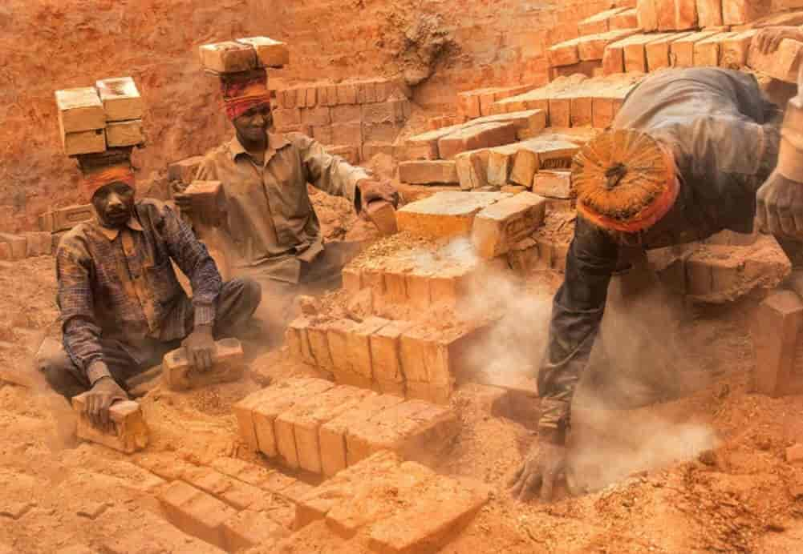
4.2 Предопределённые типы
Нет, не все типы являются композицией из типов!

Slide 33
4.2 Предопределённые типы
Нет, не все типы являются композицией из типов!
Должны существовать самые первые типы, до которых не существовало типов совсем. И следовательно они не могут быть собраны из других типов.

Slide 34
4.2 Предопределённые типы
Нет, не все типы являются композицией из типов!
Должны существовать самые первые типы, до которых не существовало типов совсем. И следовательно они не могут быть собраны из других типов.
Такие типы есть в скале и они называются предопределённые типы.

Slide 35
4.2 Предопределённые типы
Нет, не все типы являются композицией из типов!
Должны существовать самые первые типы, до которых не существовало типов совсем. И следовательно они не могут быть собраны из других типов.
Такие типы есть в скале и они называются предопределённые типы.
Можно думать о них как о самых простых и базовых кирпичиках, в основании всех остальных типов.

Slide 36
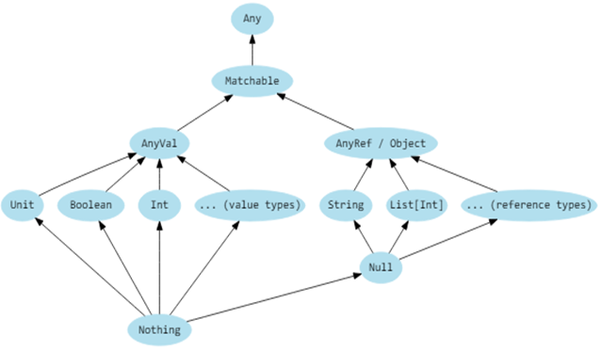
5.1 Предопределённые типы в Scala
Предопределённых типов в Scala всего 9: Byte, Double, Float, Boolean, Char, Long, Int, Short и Unit.

Slide 37
5.1 Предопределённые типы в Scala
Предопределённых типов в Scala всего 9: Byte, Double, Float, Boolean, Char, Long, Int, Short и Unit.
В иерархии типов Scala, предопределённые типы занимают свое место между AnyVal и Nothing

Slide 38
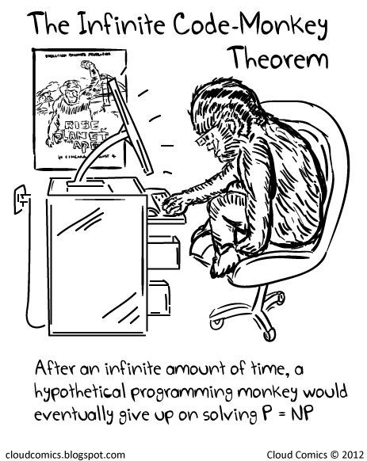
5.2 Демо-кодинг
На поза-прошлой лекции мы узнали о Byte, Double, Float, Boolean и Char. Сегодня об оставшихся 4-х: Long, Int, Short и Unit.
Арифметические операции это методы.
В любой непонятной ситуации читай исходный код!

Slide 39
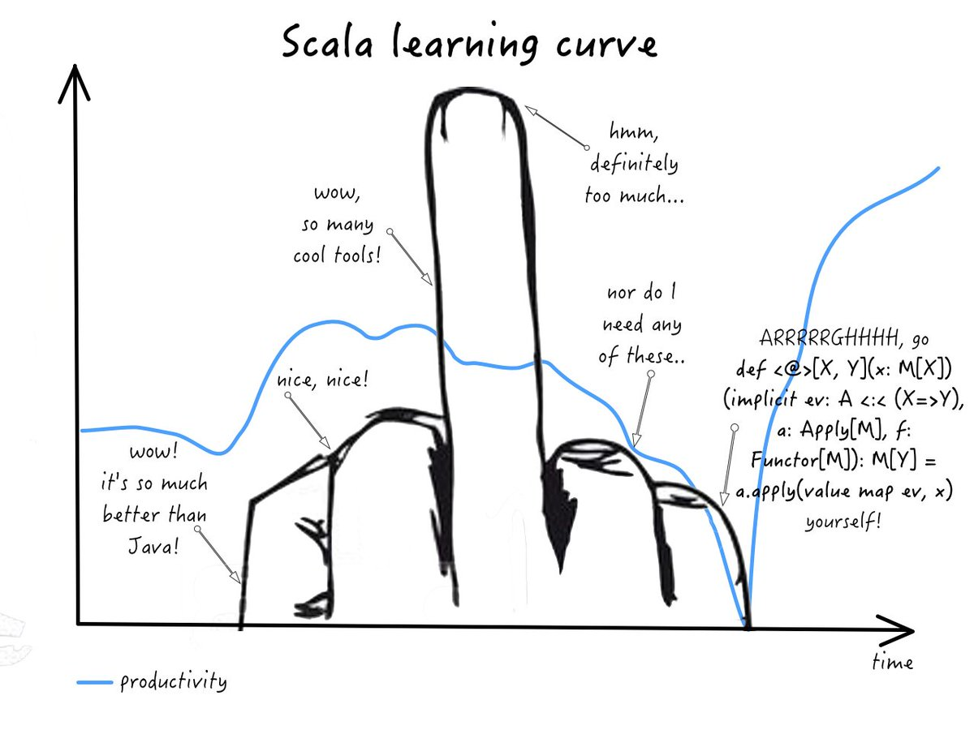
6.1 На сегодня всё
На следующей лекции вы узнаете как трансформировать объекты с помощью функций и объединять их в коллекции.

Slide 40
6.1 На сегодня всё
На следующей лекции вы узнаете как трансформировать объекты с помощью функций и объединять их в коллекции.
Домашки не будет!

Slide 41
6.1 На сегодня всё
На следующей лекции вы узнаете как трансформировать объекты с помощью функций и объединять их в коллекции.
Домашки не будет!
Вопросы?

